Slide 1
第二章 随机变量及其分布
关键词：
随机变量
概率分布函数
离散型随机变量
连续型随机变量
随机变量的函数

Slide 2
第一节 随 机 变 量
在上一章中，我们把随机事件看作样本空间的子集；这一章里我们将引入随机变量的概念，用随机变量的取值来描述随机事件。
一、随机变量
引例：
E₁: 将一枚硬币连掷两次，观察正反面出现的情况。

Slide 3
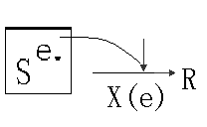
令X=“正面出现的次数”，则X是一个随着试验结果不同而取值不同的量，其对应关系如下：
基本结果(e) 正面出现的次数X(e)
e₁=（正，正） 2
e₂=（正，反） 1
e₃=（反，正) 1
e₄=（反，反） 0
由上可知，对每一个样本点e，都有一个X的取值X(e)

Slide 4
与之对应。我们把X称为定义在这个试验上的随机变量。
E₂：掷一枚骰子，观察出现的点数.
令X=“正面出现的点数”
E₃：某产品的使用寿命X,X>=0.
E₄：掷一枚质地均匀的硬币，观察正反面出现的情况.

Slide 5
一般地，对每一个随机试验，我们都可以引入一个变量X，使得试验的每一个样本点都有一个X的取值X(e)与之对应，这样就得到随机变量的概念.
1、随机变量的定义:
设E是一个随机试验，其样本空间为S={e}，在E上引入一个变量X，如果对S中每一个样本点e，都有一个X的取值X(e)与之对应，我们就称X为定义在随机试验E的一个随机变量.

Slide 6
2、随机变量的说明
（1）随机变量的表示：常用字母X,Y,Z，….表示;
（2）引入随机变量的目的：
用随机变量的取值范围表示随机事件，利用高等数学的工具研究随机现象。
例如：上例中，事件“正面出现两次”可表示为:
“X=2” ；
事件“正面至少出现一次”可表示为:“X≥1”；
“0<X≤2”表示事件“正面至少出现一次”。

Slide 7
（3）随机变量的特点:
①具有随机性:在一次试验之前不知道它取哪一个值，但事先知道它全部可能的取值。
②随机变量的取值具有一定的概率：
例如：上例中P(X=2)=1/4； P(X≥１)=3/4；
P(0<X ≤2)=3/4；
(4)随机变量的类型：
离散型与连续型随机变量。
这两种类型的随机变量因其取值方式的不同各有特点，学习时注意它们各自的特点及描述方式的不同。

Slide 8



例1☹（用随机变量的取值表示随机事件）一报童卖报，每份报0.50元, 其成本为0.30元。 报馆每天给报童1000份报纸，并规定卖不出的报纸不得退回。
令X=“报童每天卖出的报纸份数”
试将“报童赔钱”这一事件用X的取值表示出来。
解：分析
{报童赔钱} {卖出报纸的钱不够成本}
当 0.50 X<1000× 0.3时，报童赔钱.
故{报童赔钱} {X 600}

Slide 9
3、随机变量的概率分布
对于一个随机试验，我们关心下列两件事情：
（1）试验会发生一些什么事件？
（2）每个事件发生的概率是多大？
引入随机变量后, 上述说法相应变为下列表述方式：
（1）随机变量X可能取哪些值？
（2）随机变量X取某个值的概率是多大？

Slide 10
对一个随机变量X，若给出了以上两条，我们就说给出了随机变量X的概率分布(也称分布律）。
这一章我们的中心任务是学习离散型随机变量
与连续型随机变量的概率分布.

Slide 11
§2 离散型随机变量及其分布

Slide 12
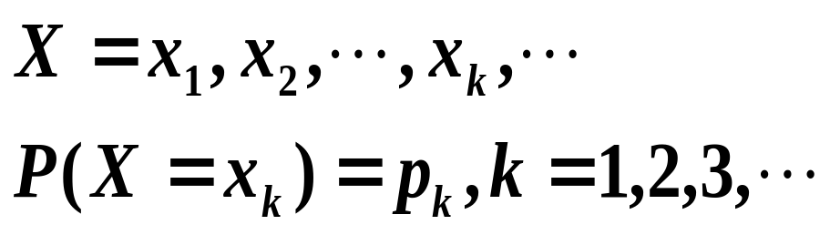
一、离散型随机变量的定义及其分布律
1.离散型随机变量的定义
如果随机变量X所有可能的取值是有限个或无穷可列个，则称X为离散型随机变量。
2.离散型随机变量的分布律
要掌握一个离散型随机变量的分布律，必须
且只需知道以下两点：
(1) X所有可能的取值:
(2)X取每个值时的概率:

Slide 13
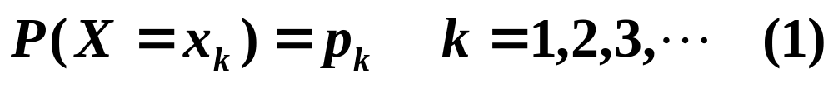
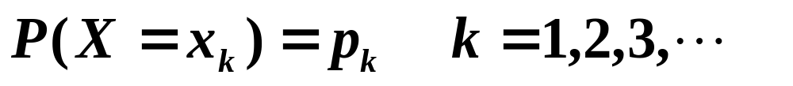
称 (1) 式为离散型随机变量X的分布律.
注:离散型随机变量X的分布律可用公式法和表格法描述。
1)公式法:
2) 表格法:
X
x
x
☹
1
2
p
p
p
☹
k
1
2

Slide 14
例1：将一枚硬币连掷两次，求“正面出现的次数X ”的分布律。
解：
在此试验中，所有可能的结果有：
e₁=（正，正）；e₂=（正，反）；
e₃=（反，正) ；e₄=（反，反）。
于是，正面出现的次数X ”的分布律：
X | 0 | 1 | 2
p_{k} | 1/4 | 2/4 | 1/4

Slide 15
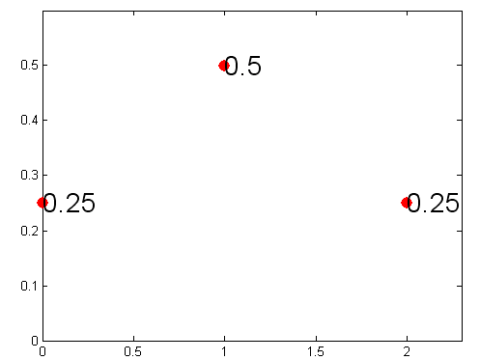
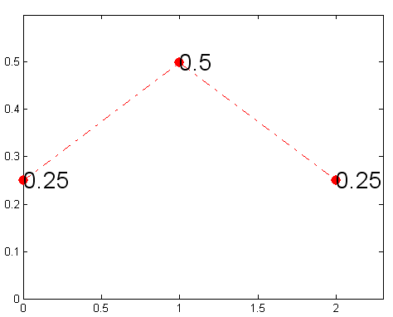
图形表示

Slide 16
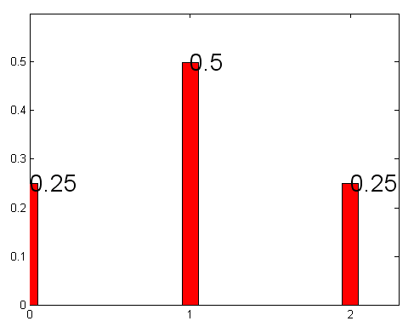
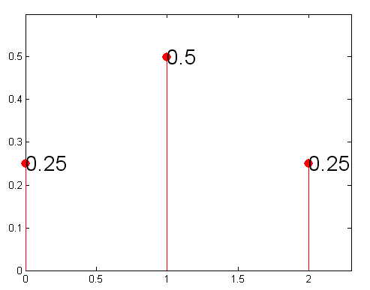

Slide 17
程序
x=[0, 1, 2];
pk=[1/4,2/4,1/4];
figure('color','w')
plot(x,pk,'r.','MarkerSize',31)
ylim([0 0.6])
xlim([0,2.3])
text(x(1),pk(1), num2str(pk(1)),'FontSize',21);
text(x(2),pk(2), num2str(pk(2)),'FontSize',21);
text(x(3),pk(3), num2str(pk(3)),'FontSize',21);
figure('color','w')
plot(x,pk,'r.','MarkerSize',31)
hold on
plot(x,pk,'r-.')
ylim([0 0.6])
hold off
xlim([0,2.3])
text(x(1),pk(1), num2str(pk(1)),'FontSize',21);
text(x(2),pk(2), num2str(pk(2)),'FontSize',21);
text(x(3),pk(3), num2str(pk(3)),'FontSize',21);
figure('color','w')
bar(x,pk,0.1,'r')
ylim([0 0.6])
text(x(1),pk(1), num2str(pk(1)),'FontSize',21);
xlim([0,2.3])
text(x(2),pk(2), num2str(pk(2)),'FontSize',21);
text(x(3),pk(3), num2str(pk(3)),'FontSize',21);
figure('color','w')
stem(x,pk,'r.','MarkerSize',31)
ylim([0 0.6])
xlim([0,2.3])
text(x(1),pk(1), num2str(pk(1)),'FontSize',21);
text(x(2),pk(2), num2str(pk(2)),'FontSize',21);
text(x(3),pk(3), num2str(pk(3)),'FontSize',21);

Slide 18
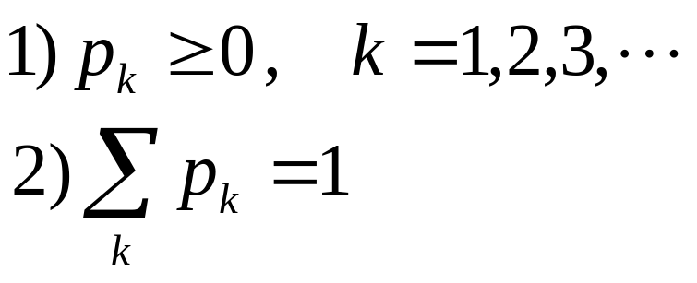
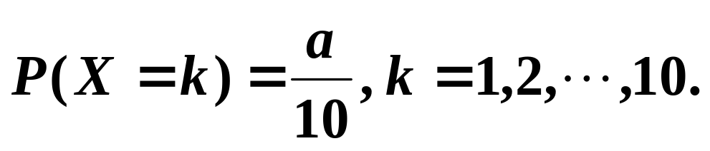
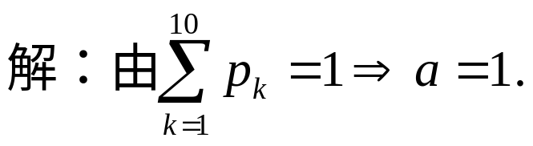
3、离散型随机变量分布律的性质
例２: 设随机变量X的分布律为：
试求常数a.

Slide 19
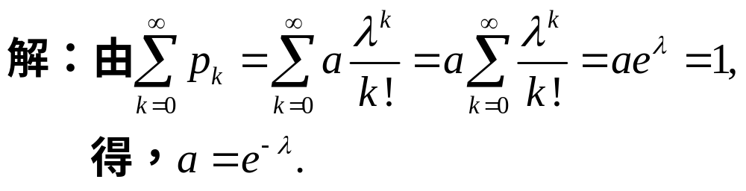
例3: 设随机变量X的分布律为：
试求常数a.

Slide 20
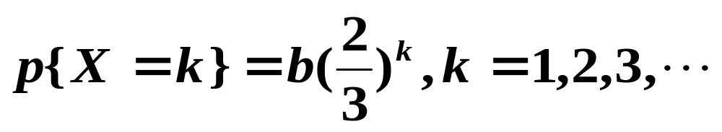
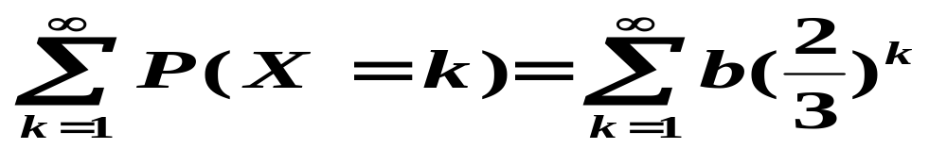
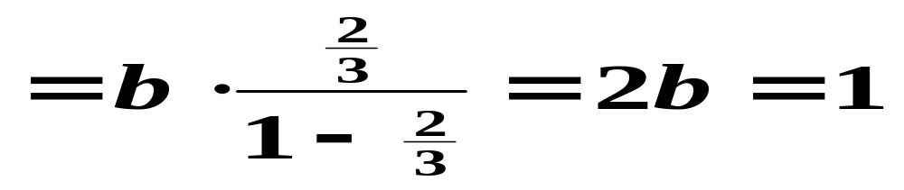
练习:设随机变量X的分布律为：
试确定常数b.
解：由分布律的性质，有

Slide 21
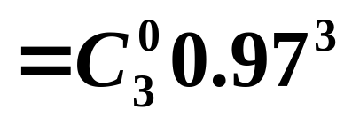
例4: 设有产品100件，其中3件是次品。从中有放回
地任取3件，求“取得次品件数X ”的分布律。
解：X所有可能的取值为：0，1，2，3；

Slide 22
这个分布其实就是将要介绍二项分布。我们先来看一个重要的试验——伯努利（Bernoulli）试验。

Slide 23
二、伯努利（Bernoulli）试验及二项分布
1、伯努利（Bernoulli）试验
(1)n次独立重复试验
将试验E重复进行n次,若各次试验的结果互
不影响,则称这n次试验是相互独立的.
        (2)n重伯努利试验
满足下列条件的试验称为伯努利（Bernoulli）试验:
①每次试验都在相同的条件下重复进行；

Slide 24
②每次试验只有两个可能的结果:A及
③每次试验的结果相互独立。
若满足上述条件的试验重复进行n次,则称这一串试验为n重伯努利(Bernoulii)试验。
若用X表示n重伯努利试验中事件A发生的次数, 则n次试验中事件A发生k次的概率为：
证明：在n重伯努利试验中，事件A在前k次出现，而在后n-k次不出现的概率为:

Slide 25
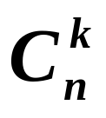
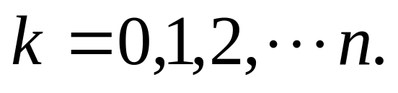
而事件A在n次试验中发生k次的方式为：

Slide 26
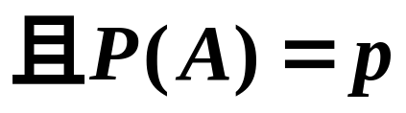
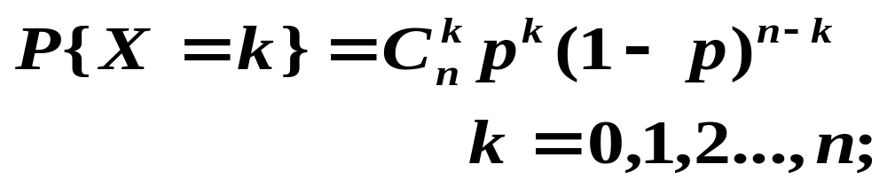
2、二项分布
用X表示n重Bernoulli试验中事件A发生的次数， ，则X的分布律为:
此时称X服从参数为n,p的二项分布,记为 X～B(n,p).
例1： 将 一枚均匀的骰子掷4次，求3次掷出5点的概率.

Slide 27
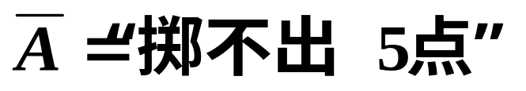
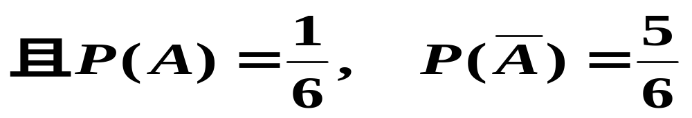
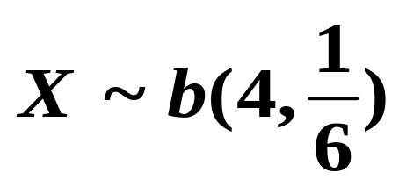
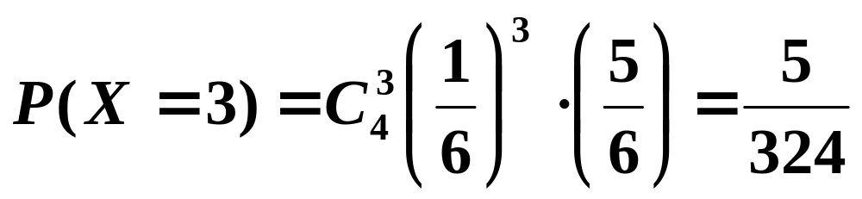
解：令A=“掷出5点”，
令X=“4次抛掷中掷出5点的次数”，则
4次抛掷中3次掷出5点的概率为：

Slide 28
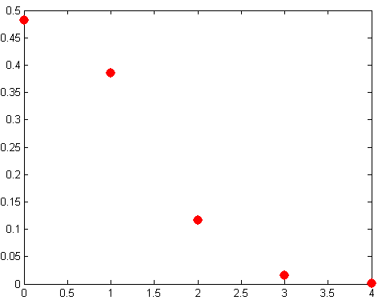
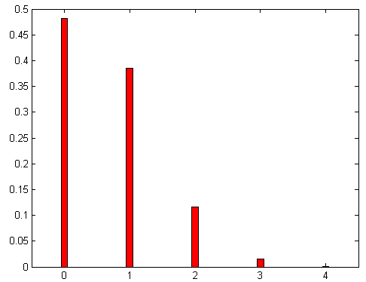
程序和结果
x = 0:4;
y = binopdf(x,4,1/6);
figure('color','w')
plot(x,y,'r.','MarkerSize',31)
figure('color','w')
bar(x,y,0.1,'r')
pxequal3=y(4)
pxequal3 = 0.01543209876543

Slide 29
例2：
设有80台同类型设备，各台工作是相互独立的，发生故障的概率都是0.01，且一台设备的故障能有一个人处理。
考虑两种配备维修工人的方法，
其一是由4个人维护，每人负责20台；
其二是由3个人共同维护80台。
试比较这两种方法在设备发生故障时不能及时维修的概率的大小。

Slide 30
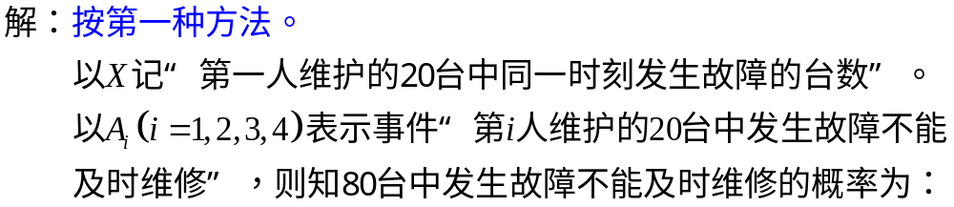
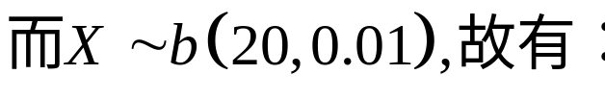
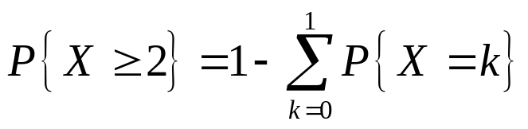
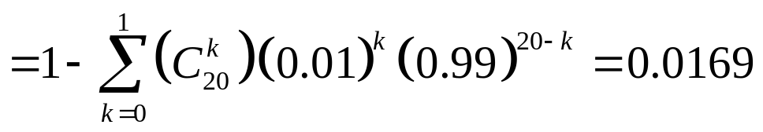
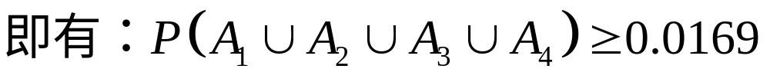
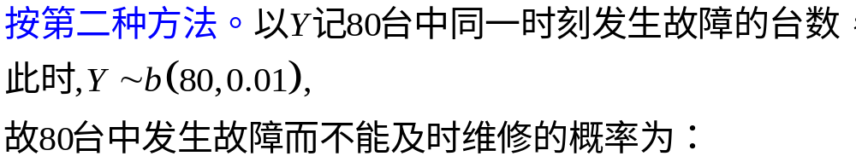
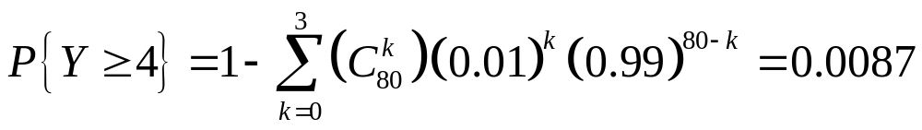

Slide 31

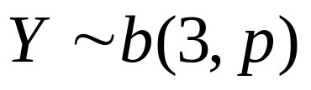
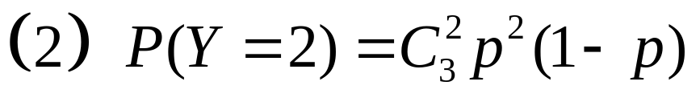
例3：某人骑了自行车从学校到火车站，一路 上 要经过3个独立的交通灯，设各灯工作独 立，且设各灯为红灯的概率为p，0<p<1， 以Y表示一路上遇到红灯的次数。
(1)求Y的概率分布律；
(2)求恰好遇到2次红灯的概率。
解：这是三重伯努利试验

Slide 32
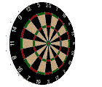
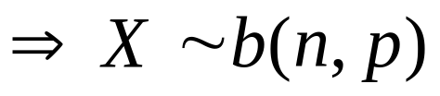
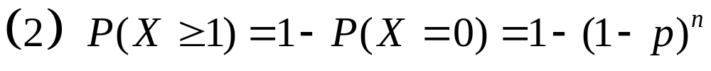
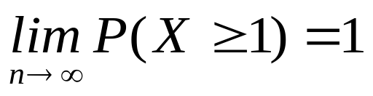
例4：某人独立射击n次，设每次命中率为p，
0<p<1，设命中X次，(1) 求X的概率分布 律；(2) 求至少有一次命中的概率。
解：这是n重伯努利试验
同时可知：
上式的意义为：若p较小，p≠0,只要n充分大，至少有一次命中的概率很大。即“小概率事件”在大量试验中“至少有一次发生”几乎是必然的。
Notes:
说明：失败是成功之母。

Slide 33
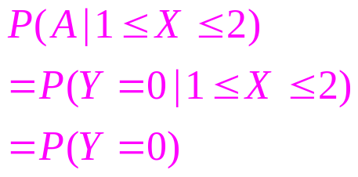



例5：有一大批产品，其验收方案如下：先作第一次检验， 从中任取10件，经检验无次品接受这批产品，次品数大 于2拒收；否则作第二次检验，从中任取5件，仅当5件 中无次品便接受这批产品，设产品的次品率为p．
求这批产品能被接受的概率L(p)．
解：
设X为第一次抽得的次品数，Y为第2次抽得的次品数；
则X～b(10,p)，Y～b(5,p)，
且{X=i}与{Y=j}独立。A={接受该批}。
L(P)=P(A)

Slide 34
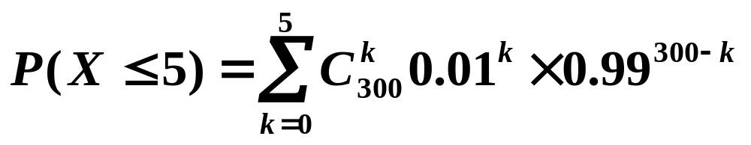
例6：某公交公司有车辆300台，每台出故障的概率是0.01，求至少有295辆车能正常运行的概率。
解：令X=“出故障的车辆数”，则X~B(300,0.01)。
至少有295辆车能正常运行，即至多有5辆车出故障。
至多有5辆车出故障的概率为：

Slide 35
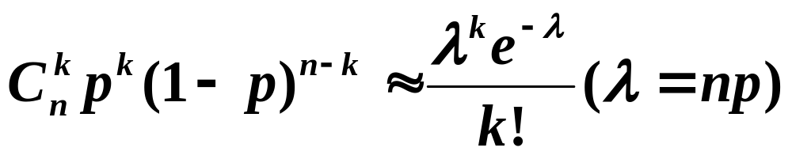
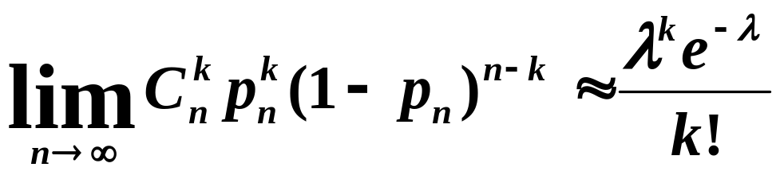
考虑到直接计算上式较麻烦，当n很大p很小时，有下列近似计算公式：
三、Poisson定理及泊松分布
1、 Poisson定理
设λ >0为一常数，n是任意正整数。设np_{n}=λ, 则对任一固定的非负整数k，有

Slide 36
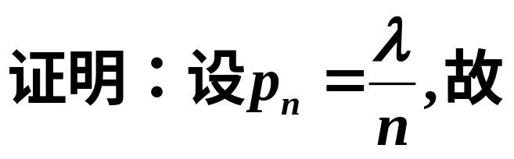
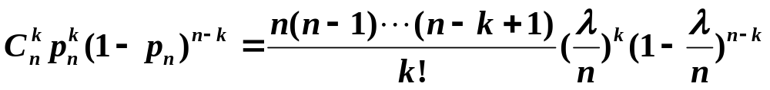
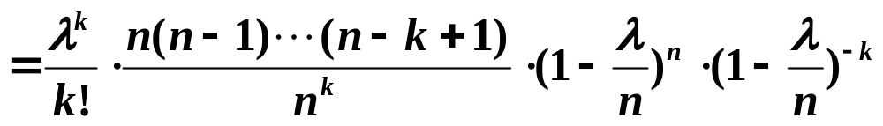
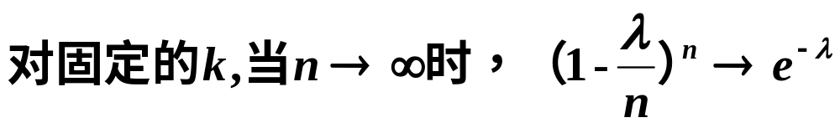
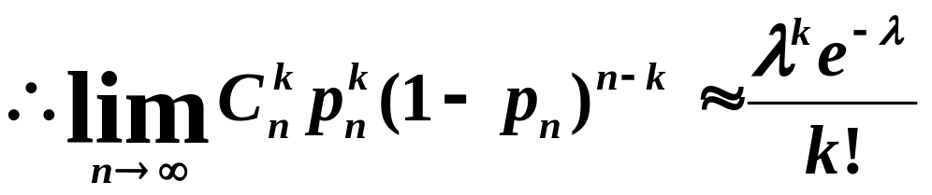

Slide 37
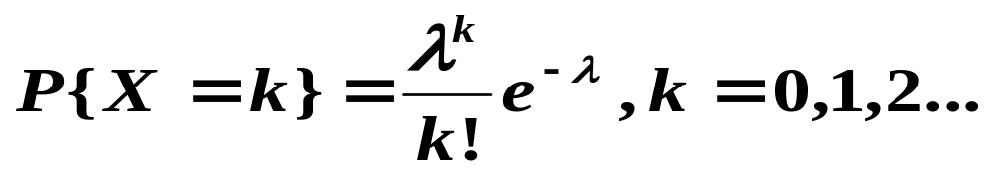
2、泊松分布
定义：若随机变量X所有可能的取值为0,1,2,…, 而取每个值的概率为:
则称X服从参数为λ的泊松分布(Poisson),记为 :
X～π(λ).
说明：
1) 泊松分布与二项分布的关系：这两个分布的

Slide 38
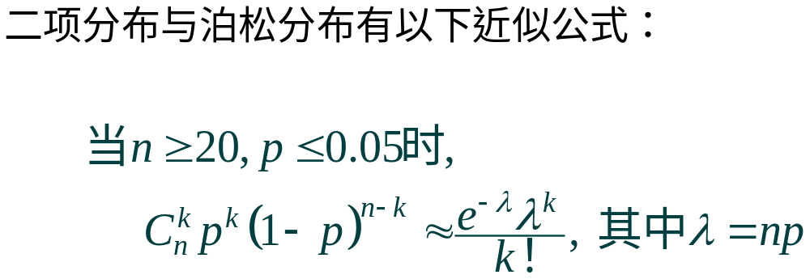
数学模型都是Bernoulli概型。Poisson分布
是二项分布当n很大p 很小时的近似计算。

Slide 39


程序对比泊松分布与二项分布
poisspdf(k, Lambda)
（a) n=20; p=0.04; (b) n=8; p=0.4;

Slide 40
上两图程序代码
figure('color','w')
n=8;
p=0.4;
x = 0:n;
y = binopdf(x,n,p);
plot(x,y,'r', 'LineWidth',3)
xlim([0,n])
lama=n*p;
z=poisspdf(x,lama);
hold on
plot(x,z,'g-.', 'LineWidth',3)
hold off
legend('二项分布:n=8,p=0.4','\lambda=n*p=3.2')
figure('color','w')
n=20;
p=0.04;
x = 0:n;
y = binopdf(x,n,p);
plot(x,y,'r', 'LineWidth',3)
xlim([0,n])
lama=n*p;
z=poisspdf(x,lama);
hold on
plot(x,z,'g-.', 'LineWidth',3)
hold off
legend('二项分布:n=20,p=0.04','\lambda=n*p=0.8')

Slide 41





3、 Poisson分布的应用
上述例2的解答：

Slide 42
分别用binopdf(x,n,p)和poisspdf(k, Lambda)函数编程解上一题
n=300;
p=0.01;
n1=5;
x = 0:n1;
y = binopdf(x,n,p);
binosum=sum(y)
lama=n*p;
z=poisspdf(x,lama);
Poissonsum=sum(z)
binosum = 0.91709643671569
Poissonsum = 0.91608205796870

Slide 43
分别用binocdf(x,n,p)和poisscdf(k, Lambda)函数编程解上一题
n=300;
p=0.01;
n1=5;
y = binocdf(n1,n,p)
% binosum=sum(y)
lama=n*p;
z=poisscdf(n1,lama)
% Poissonsum=sum(z)
y = 0.91709643671569
z = 0.91608205796870

Slide 44

四、（0 —1）分布
X | 0 | 1
p_{k} | 1-p | p
即X的分布律为：
则称X服从（0 —１）分布。
一个只有两个结果的随机试验，都可以用（0－１）分布来描述。如新生婴儿的性别，打靶中与不中等等。

Slide 45
作业题
P55：2、4、7、11、12、15

Slide 46



§3 随机变量的分布函数
引例：设X=“掷一颗骰子时掷出的点数”，记
P｛X≤1｝= F(1）
P｛X≤2｝= F(2）
P｛X≤3｝= F(3）
……
一般地：对任意的实数
我们把 称为随机变量X的分布函数。

Slide 47




1、分布函数的定义:
设X为一随机变量, 为任意实数,称
为随机变量X的分布函数。
注： 1）分布函数的含义：
分布函数F(a)的值等于X的取值落入区间(-∞,a]内的概率值。如何求？
a
x
2）分布函数的定义域为：
值域为：

Slide 48


Slide 49



3）引进分布函数 后，事件的概率可以用 的函数值来表示。
（
]
0
a
b

Slide 50








Slide 51






例1：已知随机变量X的分布律为:
X | 0 | 1 | 2
p_{k} | 1/4 | 2/4 | 1/4
(1)求X的分布函数
(2)求X的分布函数

Slide 52







Slide 53
P(0≤x ≤ 1)=F(1)-F(0)=????
P(0≤x ≤ 1)=F(1)-F(0)+P(x=0)
=3/4-1/4+1/4
=3/4

Slide 54






2、分布函数的性质
是一个单调不减函数
是右连续函数，即

Slide 55

例1：设有函数
试说明F(x)能否作为某个随机变量X的分布函数．

Slide 56





例2：设随机变量X的分布函数为：
求: (1) 常数A，B的值； (2) P(0<X≤1)

Slide 57






例3:下列函数中可作为随机变量分布函数的是 ( )．
C

Slide 58





§4 连续型随机变量及其概率密度
定义： 对于随机变量X的分布函数 若存在 非负的函数 使对于任意实数
有：
则称X为连续型随机变量，
其中 称为X的概率密度函数，简称概率密度。
连续型随机变量的取值充满一个区间，对这种类型的随机变量不能象离散型的那样用分布律描述，而是用概率密度描述。
Notes:
F（x)是f(x)的一个原函数

Slide 59












与物理学中的质量线密度的定义相类似
Notes:
3）中第二个等号使用了牛顿－莱布尼兹公式，所以在一个区间上的概率和离散型随机变量的计算是一样的，都是。

Slide 60
5）连续型随机变量X取任一实数的概率值为零.
注意: 5)表明求连续型随机变量落在一个区间上的概率值时，不必考虑区间端点的情况。即

Slide 61
随机变量的分布函数、分布律、密度函数有什么联系和区别？
区别：分布函数描述随机变量的取值规律，随机变量可以是离散型的，也可以是连续型的；分布律只能描述离散型随机变量的取值规律；密度函数只能描述连续型随机变量的取值规律。
联系：

Slide 62




例1、已知连续型随机变量X的分布函数为：
求(1) P(0. 3 < X < 0.7) ; (2)X的概率密度f(x).
Notes:
(2)说明没有必要仔细讨论间断点处的概率密度值，对分布函数没有影响。

Slide 63








例：设X的概率密度为
  (1)求常数c的值； (2) 写出X的概率分布函数；
  (3) 要使 求k的值。
解：
0 1 3 6

Slide 64



Slide 65






几个重要的连续量
均匀分布
定义：X具有概率密度
称X在区间(a,b)上服从均匀分布，
记为X～U(a,b)

Slide 66



  例1 某站点从8点到10点有一班车随机到达, 一乘客9点到达车站。问他能坐上该班车的概率。
解：设X班车到达车站的时刻，
则X～U（8，10）, 故
乘客9点到达能坐上班车的概率为:

Slide 67





例：在区间(-1,2)上随机取一数X，试写出X的概率
密度。并求 的值；
若在该区间上随机取10个数，求10个数中恰有
两个数大于0的概率。
解：X在区间(-1,2)上均匀分布
设10个数中有Y个数大于0，
则：

Slide 68



由题意X的概率密度为：

Slide 69



Slide 70







指数分布
定义：设X的概率密度为
其中λ>0为常数，则称X服从参数为λ的指数分布。记为
X具有如下的无记忆性：

Slide 71












正态分布
定义：设X的概率密度为
其中 为常数，称X服从参数为
的正态分布(Gauss分布)，
记为
可以验算：

Slide 72












称μ为位置参数(决定对称轴位置)
σ为尺度参数(决定曲线分散性)

Slide 73
X的取值呈中间多，两头少，对称的特性。
当固定μ时，σ越大，曲线的峰越低，落在μ附近的概率越小，取值就越分散，
∴ σ是反映X的取值分散性的一个指标。
在自然现象和社会现象中，大量随机变量服从或近似服从正态分布。

Slide 74











Slide 75





  一般正态分布的标准化
则Z的分布函数为:

Slide 76





Slide 77








Slide 78













查书后附表
例：

Slide 79










例：一批钢材(线材)长度
(1)若μ=100，σ=2，求这批钢材长度小于97.8cm 的概率；(2)若μ=100，要使这批钢材的长度至少 有90%落在区间(97,103)内，问σ至多取何值？

Slide 80







例：设某地区男子身高
(1) 从该地区随机找一男子测身高，求他的身高大于
175cm的概率；(2) 若从中随机找5个男子测身高,问至 少有一人身高大于175cm的概率是多少？恰有一人身 高大于175cm的概率为多少？

Slide 81
mu=169.7;
sigma=4.1;
plarge175=1-normcdf(175,mu,sigma)
plargeless1=1-binopdf(0,5,plarge175)
plargeequal1=binopdf(1,5,plarge175)
plarge175 = 0.09806037254757
plargeless1 = 0.40311956686400
plargeequal1 = 0.32446915435455

Slide 82
编程画出几个正态分布的概率密度和分布函数曲线
mu=10;
sigma=3;
x=(mu-3.1*sigma):0.1:(mu+3.1*sigma);
y1=normpdf(x,mu,sigma);
y2=normcdf(x,mu,sigma);
figure('color','w')
plot(x,y1,'r','LineWidth',3)
legend('Normal probability density function (pdf)\mu=10 \sigma=3')
figure('color','w')
plot(x,y2,'g','LineWidth',3)
legend('Normal cumulative distribution function (cdf)\mu=10 \sigma=3')

Slide 83



Slide 84




标准正态分布的上 α 分位点
1）定义：设X~N（0，1），称满足
阴影部分面积为

Slide 85





例5：求

Slide 86
编程计算例5的结果
X=norminv(p,mu,sigma) %p为累积概率值，mu为均值，sigma为标准差，X为临界值，满足：p=P{X≤x}。
因为例5是标准正态分布，所以mu＝0，sigma=1.
P＝1－α，所以当α分别取0.05, 0.005, 0.001时候，对应的上α分位点的标准正态分布函数值分别为0.95，0.995, 0.999

Slide 87
mu=0;
sigma=1;
z0_05=norminv(1-0.05,mu,sigma)
z0_005=norminv(1-0.005,mu,sigma)
z0_001=norminv(1-0.001,mu,sigma)
z0_05 =1.64485362695147
z0_005 =2.57582930354890
z0_001 =3.09023230616782

Slide 88
作业题
P57：
17、19、20、21(1)、25、26

Slide 89

补充：实际应用中，如何求信号的概率分布率

Slide 90

1、采样

Slide 91

2、统计－－直方图

Slide 92

3、频率直方图－－概率分布率

Slide 93



求二维信号（图像）的灰度概率分布

Slide 94

频率直方图－－概率分布率

Slide 95
§5 随机变量的函数分布
问题：已知随机变量X的概率分布，
且已知Y=g(X)，求Y的概率分布。

Slide 96






一维随机变量函数的分布
1. X离散
加法
使 对应的X的那些可能值,
其概率之和

Slide 97


2. X连续
(1)先求出Y的分布函数与X的分布函数之间的关系：
(2)再两边同时对y求导数

Slide 98


例：设
Y=2X,Z=X²,求Y,Z的概率分布。
X
-1
0
1
p
解：Y的可能取值为-2,0,2
Z的可能取值为0,1
(Y=-2)的等价事件为(X=-1)…
(Z=1)的等价事件为(X=1)∪(X=-1)
Y
-2
0
2
故得：
p
Z
0
1
p

Slide 99







例：

Slide 100










y
y=g(x)
y
h(y),y
0
x

Slide 101


Slide 102













例：
解：
例：
解：

Slide 103













Slide 104

返回

Slide 105
作业： P59. 33,34

